Slide 1
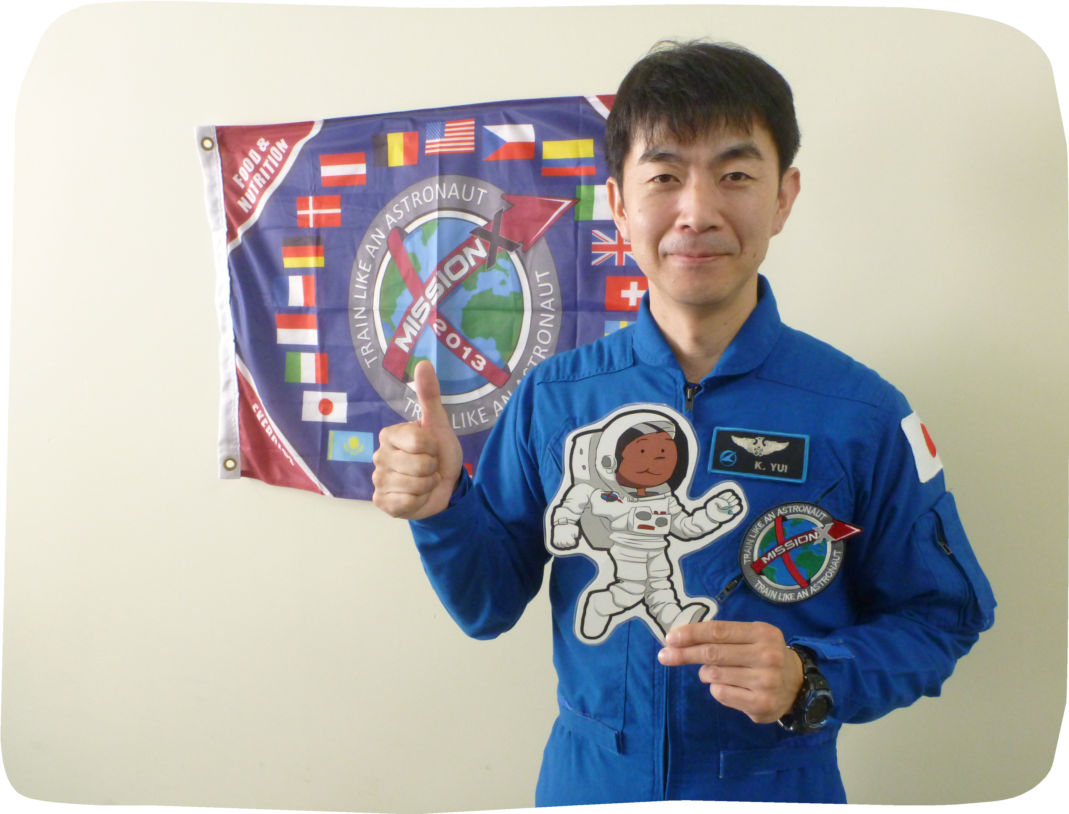
うちゅう しんちょう なん
宇宙の身長って何だろう？
Notes:
皆さんは急に身長が伸びたり縮んだりすると思いますか。宇宙へ行くと人間の身長は伸びます。
あなたの身長も伸びるんです。
では、いったい地上の身長と比べてどのくらい伸びるのでしょう？
今日は算数で習った小数のかけ算・わり算を使って、宇宙へ行くとどのくらい伸びるのか、あなたの身長は宇宙へ行くと何㎝になるのかを、一緒に考えてみましょう。

Slide 2
chapter.1
ひ と う ち ゅ う
人と宇宙

Slide 3
©NASA/Neil Armstrong
Notes:
宇宙へ行くって夢物語だと思いますか？
JAXAでは外国の宇宙機関と協力して、人類を再び月へ、そしていずれは火星へ送り出す計画をスタートさせました。
1969年にアポロ11号で初めて月へ行った宇宙飛行士は、1日足らず、
約21時間、月面で過ごして帰ってきましたが、
今度の計画では長期間滞在する、つまり月で暮らすようになります。

Slide 4
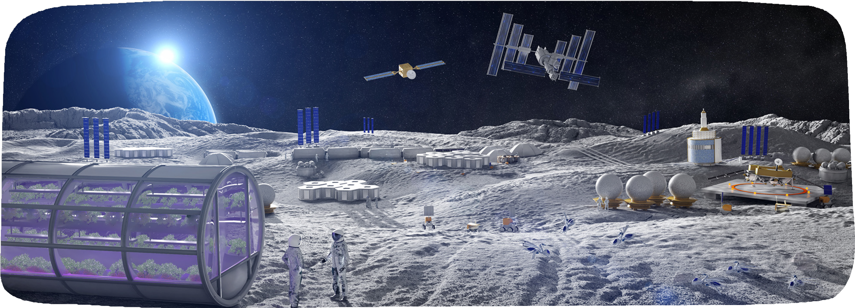
近い将来、月で人間が暮らす
ち か しょうらい つき にんげん く
げつめんきち
ず
月面基地イメージ図
Notes:
皆さんが大人になったら月や火星で暮らしているかも、なんて、ワクワクしますね。
宇宙へ行くときには何が必要でどんなことがあるのでしょう。
地球にはある水や空気、生き物や重力など当たり前にあるものが宇宙空間にはありません。
住むところも着るものも、生きていくために、このイメージ図のように、
全部私たちの体に合わせて作り上げる必要があります。
この図の中で浮いているのは、月の宇宙ステーション「ゲートウェイ」です。

Slide 5
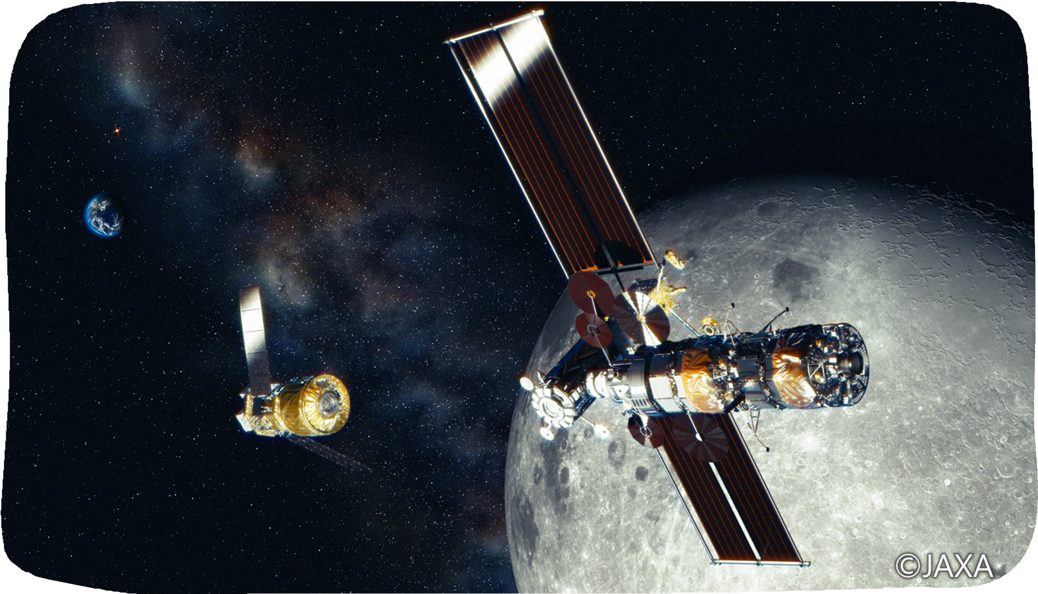
近い将来、月で人間が暮らす
ち か しょうらい つき にんげん く
ゲートウェイ
HTV-X
Notes:
このゲートウェイは地球よりも重力が小さいのです。

Slide 6
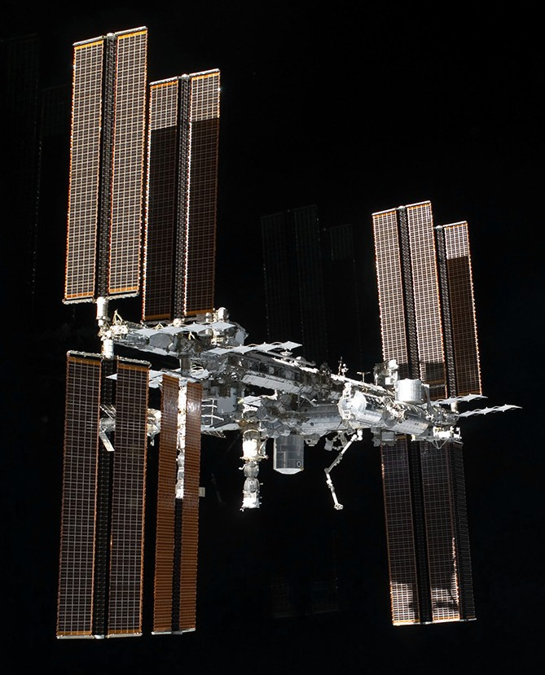
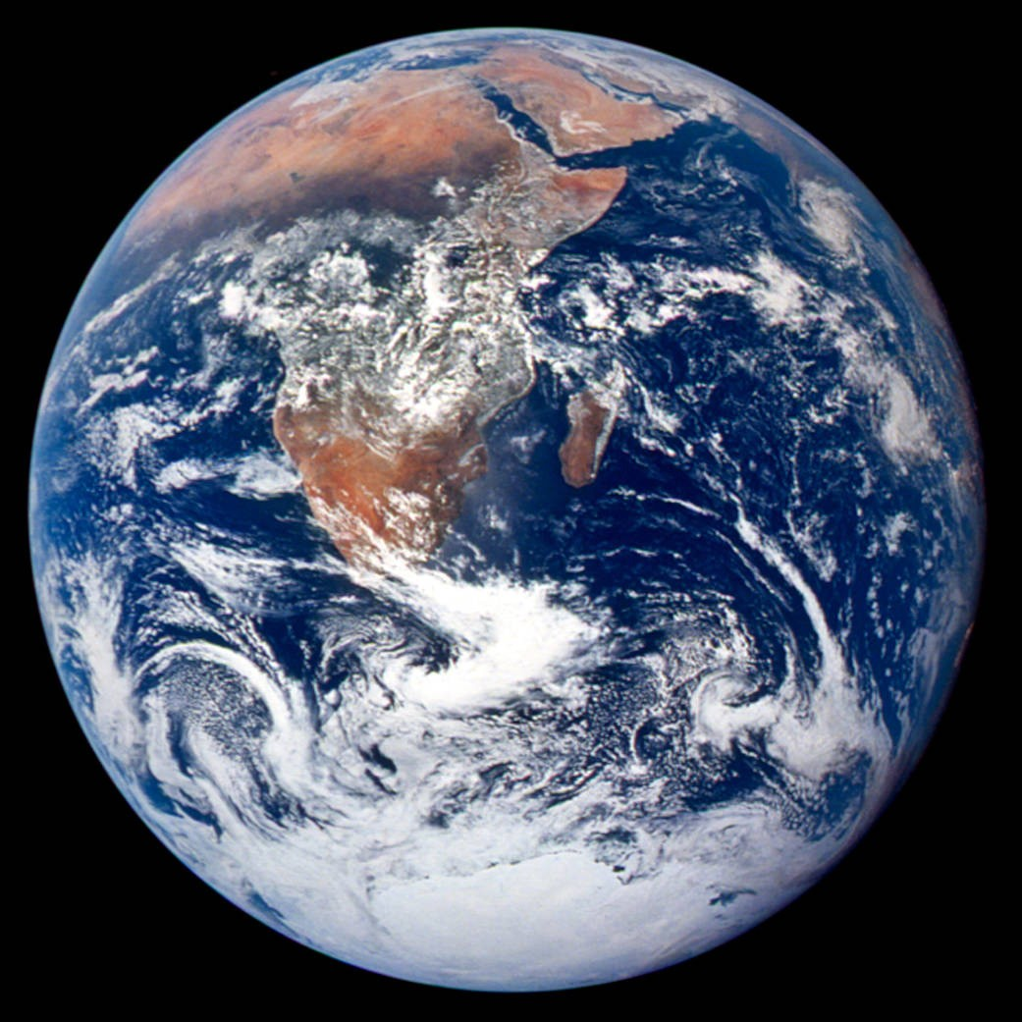
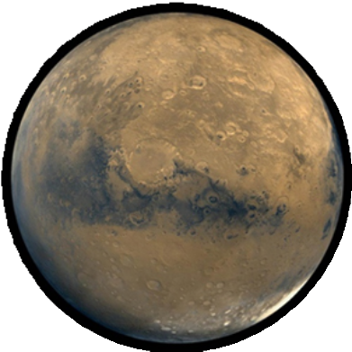
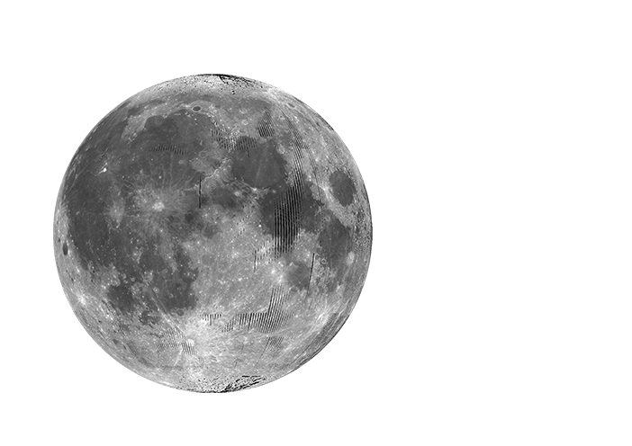
重力の違い
じゅうりょく ちが
国際宇宙ステーション
©JAXA/NASA
火星
©NASA
地球
©NASA
0
0.17
0.33
1
(G)
ISS
月
火星
地球
こくさいうちゅう
おお
あらわ
じゅうりょく
おお
たんい
※国際宇宙ステーションは大きく表しています。
※Gは重力の大きさを表す単位です。
Notes:
そう、地球と宇宙空間の大きな違いの一つは重力です。
重力は地球上の物体が地球の中心に向かって引き付けられる力で、物の重さの原因になっています。
黄色で書いてあるアルファベットのGは重力を表す単位です。地球の重力が1G,つまり地球の重力をもとにして他の天体の重力を表しています。
月は0.17G,火星は0.33G、1より小さいということは地球より重力が小さいのですね。
そして人が暮らしている人工衛星、国際宇宙ステーションの重力は0Gです。

Slide 7
Notes:
地上と宇宙空間の重力の違いがどのように表れるか、水の動きを比べてみましょう。
右は私たちのいる地球上、左は国際宇宙ステーションの中です。
（発表者画面でクリックしても動画が再生されない場合は、スライドショー画面下部の動画再生ボタンをクリックしてください。）

Slide 8
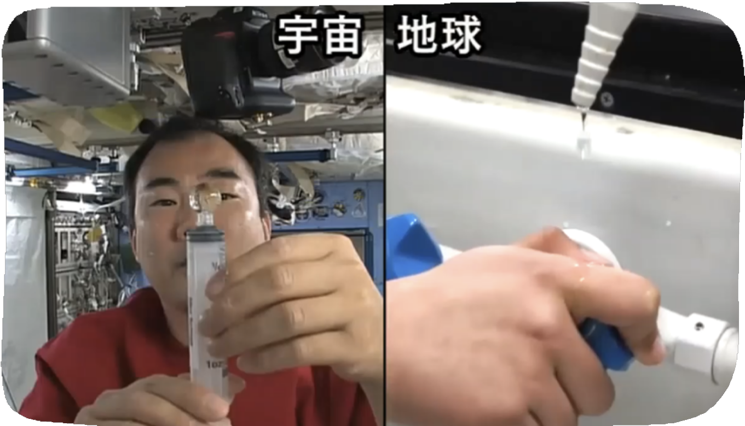
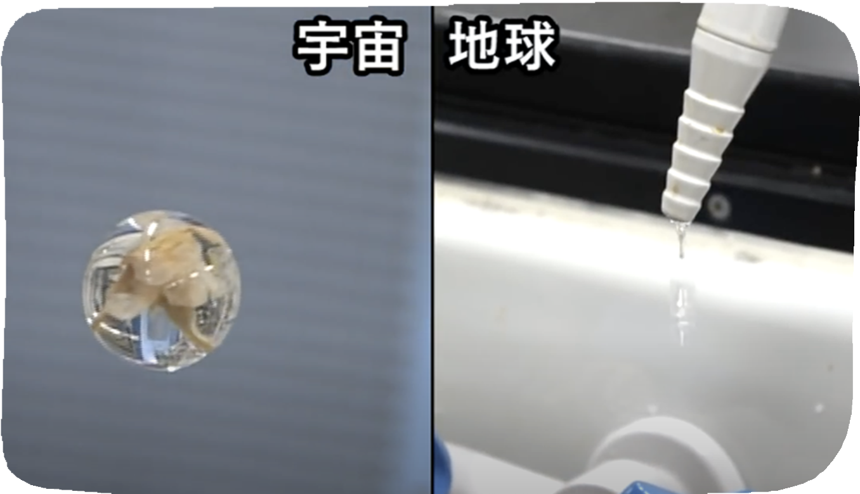
じゅうりょく ちが
重力の違い
Notes:
どうでしたか。大きな違いがありましたね。
右の水は地球に引っ張られて下に落ちていました。
左の国際宇宙ステーションの中では、地上では下に落ちる水が丸くなって空間に浮いていました。
こんな大きな違いがあったら人間の体も影響を受けるんじゃないかと思いませんか？
実は初めに言ったように、重力がほとんどない宇宙空間では身長が伸びるのです。
でも人間の体は水より固いし骨も固いのに本当に伸びるのでしょうか。信じられますか？

Slide 9
油井亀美也宇宙飛行士に聞いてみましょう
ゆ い き み や う ち ゅ う ひ こ う し き
しんちょう うちゅう い
177㎝だった身長が宇宙へ行くと180㎝になった
Notes:
そこで実際に宇宙へ行った人、宇宙飛行士の油井さんに聞いてみました。
＜動画 04:40～＞
すると、地上では177㎝だった身長が、国際宇宙ステーションの中ではなんと180㎝になったそうです。
宇宙へ行くと身長が伸びるのは本当だったんですね。

Slide 10
Notes:
いったいどうして硬い骨が伸びるのでしょう。 この疑問についてNASAのスダカール・ラジュール博士が教えてくれました。
理由の一つ目です。
人間の背骨は自然なカーブを描いていますが、無重量環境では背骨の自然なカーブがいくらかまっすぐになります。
他の骨と違って背骨は延びるのです。
地上では重力で押し下げられますが、宇宙ではそれがないので背骨は地上より緩みます。
そしてこれはちょうどスプリング、ばねに似ています。

Slide 11
Notes:
理由の二つ目です。人間の背骨は脊柱とも呼ばれ、たくさんの骨が積み重なってできています。
それぞれの椎骨はクッションの役割をするようなものによってつながっています。
そのクッションは水分を含んでいて、上下に加わる力によって厚みが変わります。
つまり地上では重力によって下に引き付けられていたクッションが宇宙へ行くと膨らんで、1つ１つの骨の間が広くなって脊柱が延びるのです。

Slide 12
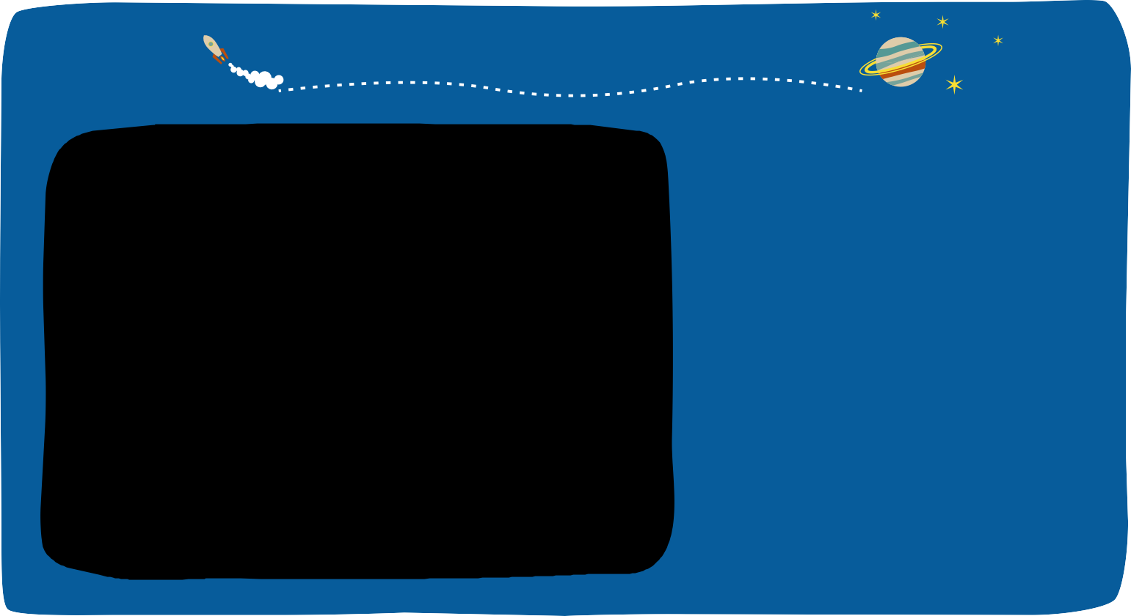
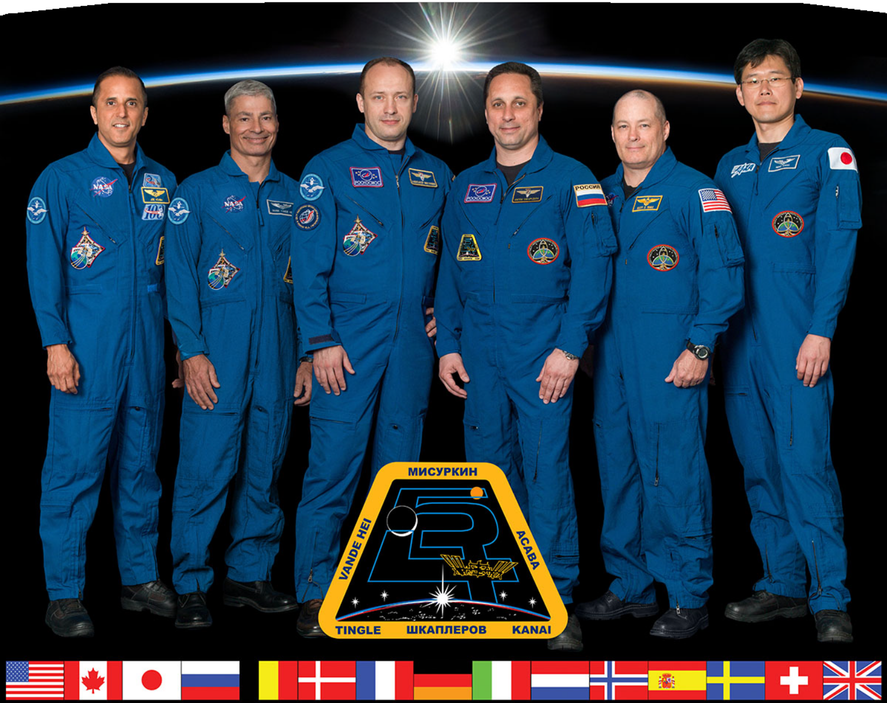
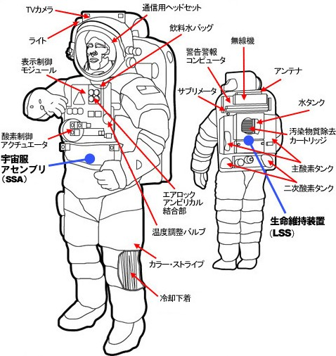
う ち ゅ う ふ く う ち ゅ う き せ っ け い たいへん
宇宙服や宇宙機の設計は大変
©JAXA/NASA
EMUの構造©NASA
Notes:
さて、宇宙飛行士もいろいろな個性があり、当然身長も違います。
なのに宇宙機の外に出るときに着る船外活動服は3つしかサイズがありません。
たった３つのサイズで宇宙飛行士全員に合わせなくてはならないのです。
おまけに宇宙飛行士の身長が変わるのです。大変ですよね。

Slide 13
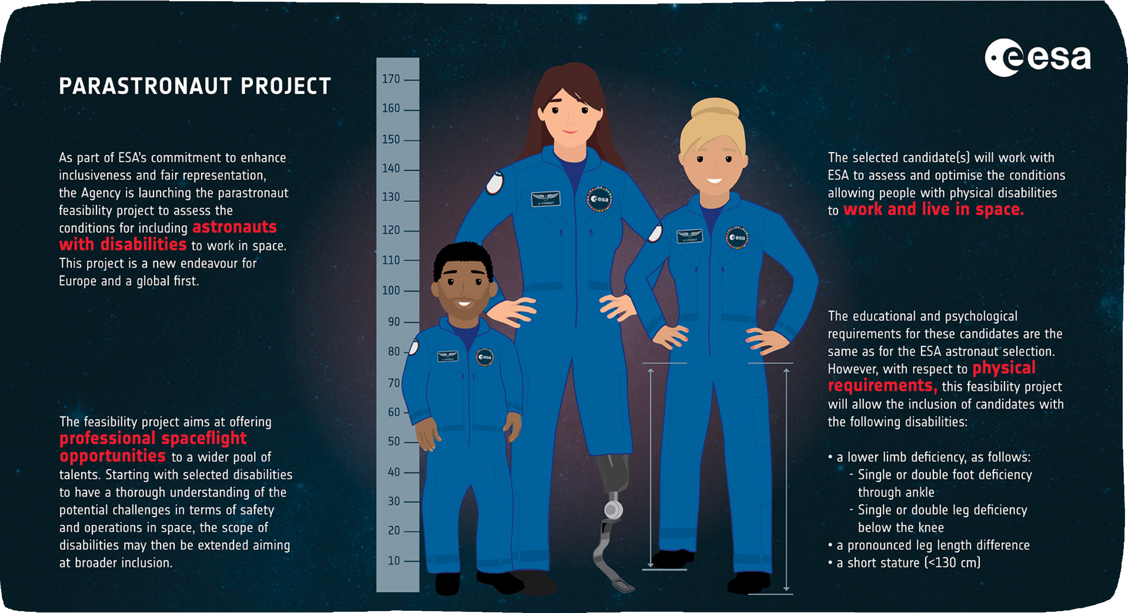
いろいろな人が宇宙へ行く時代
ひ と う ち ゅ う い じだい
Notes:
しかしもっといろいろな人が宇宙へ行く時代が既に始まっています。
ヨーロッパ宇宙機関（ESA)では2021年に、宇宙飛行士として身体的な障害のある人々を募集対象に含めました。
片足または両足のない人や、身長が130㎝以下の人などです。
2021年の民間の宇宙旅行では82歳の女性も、90歳の男性も、18歳の男の子も参加しました。
もちろんこれを見ている皆さんも宇宙へ行くかもしれません。
そうなるとそれぞれの人に合ったサイズの宇宙服や装備が必要になりますね。
もちろん身長の変化も考えに入れなくてはなりません。
では、必要なサイズを求めるために、宇宙であなたの身長がどうなるかがわかる問題にチャレンジしましょう。

Slide 14
chapter.2
う ち ゅ う しんちょう
宇宙の身長

Slide 15
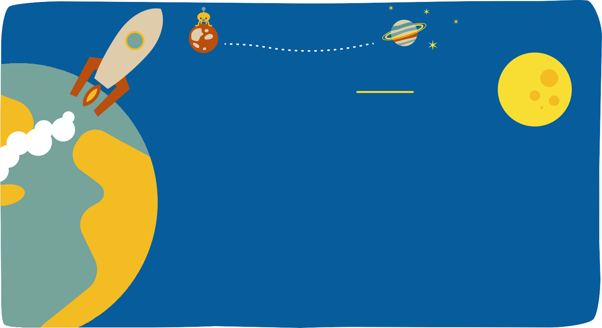
問題！
もんだい
ななみさんの地球での身長は155.7cmです。 2040年、ロケットに乗って月へ向かう途中で 身長を測ると160.371cmでした。
ち き ゅ う しんちょう
ねん の つき む と ち ゅ う
しんちょう はか
う ち ゅ う しんちょう
ななみさんの宇宙での身長は
ち き ゅ う しんちょう な ん ば い
地球での身長の何倍になりましたか。
また、求めた倍を表す数で身長が高くなるとすると、 あなたの身長は宇宙では何cmになりますか。
もと ば い あらわ かず しんちょう た か
しんちょう う ち ゅ う
なん
Notes:
（問題文を音読。問題文中の「数量」、「何倍」、「何㎝」は読み上げと同時にクリック。）
さぁ、ここでわかっていることは何でしょう？そうですね、ななみさんの地球での身長155.7㎝と宇宙での身長160.371㎝です。
では、求められているのは何でしょう？はい、その通りです。
まず「何倍」 つまり地球の身長をもとにしたときの宇宙の身長を表す倍の数です。
そして、その倍を表す数を使って皆さん自身の宇宙での身長、
「何センチメートル」ですね。

Slide 16
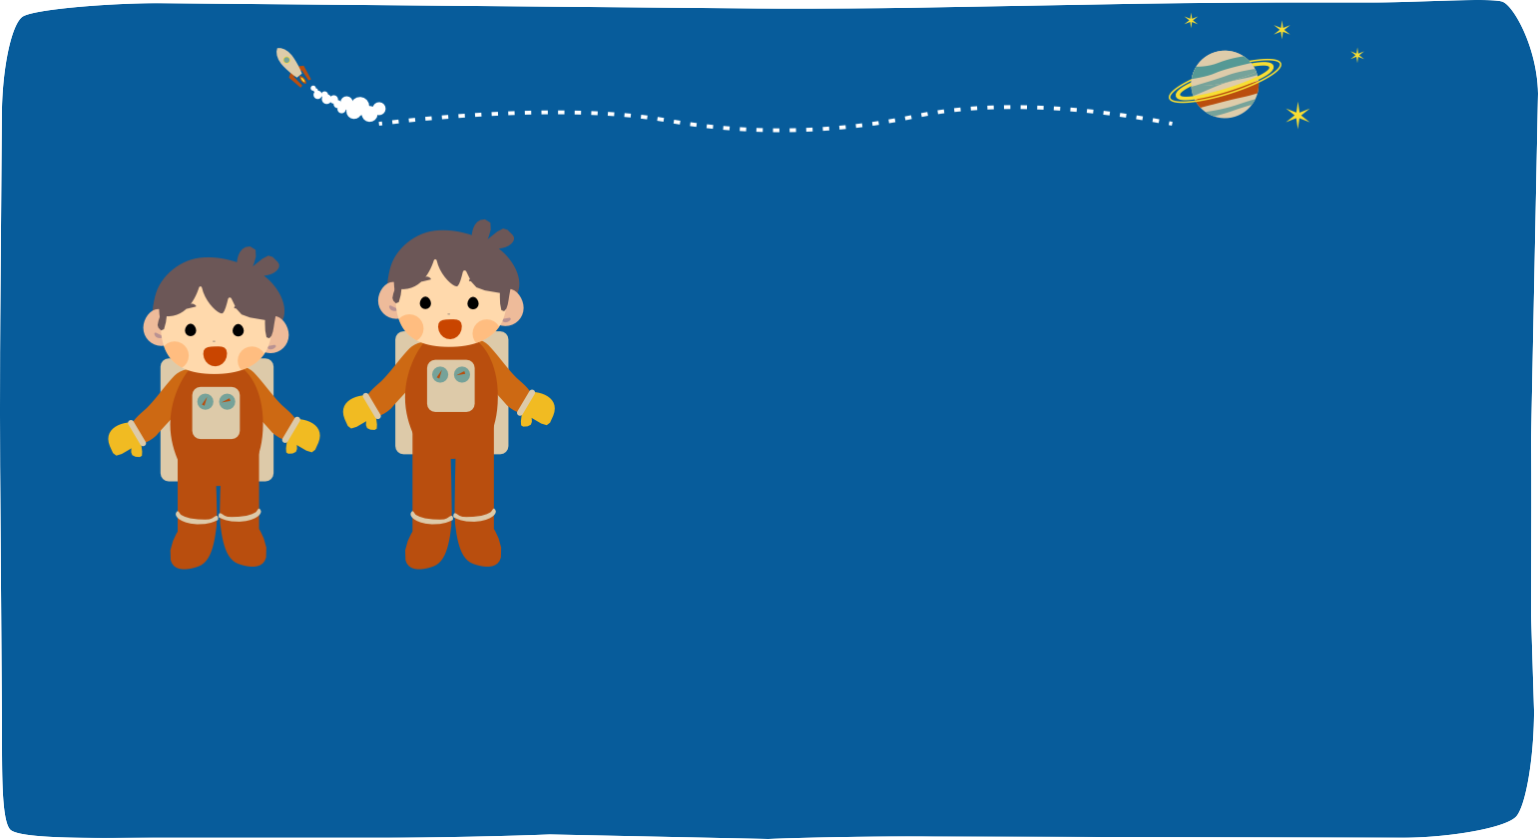
「何倍」を求めてみましょう！
な ん ば い もと
155.7cm
160.371cm
155.7cmをもとにする大きさとするとき
160.371cmが何倍にあたるかを求める。
おお
な ん ば い もと
ちきゅう
うちゅう
地球
宇宙
Notes:
まず式を考えてみましょう。
使える数量は155.7㎝と160.371㎝ですね。
どんな式になるか、考えてみてください。

Slide 17
な ん ば い もと しき
何倍にあたるかを求める式を 考えましょう
かんが
Notes:
Thinking time

Slide 18
「何倍」を求めてみましょう！
な ん ば い もと
155.7cm
160.371cm
おお
155.7cmをもとにする大きさとするとき
160.371cmが何倍にあたるかを求める。
な ん ば い もと
160.371÷155.7＝
155.7÷160.371
じゃないの？
ちきゅう
うちゅう
地球
宇宙
Notes:
そう、160.371÷155.7という声が出てきましたね。
どうして155.7÷160.371じゃないの？教えてくれますか？

Slide 19
し き い み かんが
式の意味を考えましょう
Notes:
Thinking time

Slide 20
「何倍」を求めてみましょう！
な ん ば い もと
155.7cm
160.371cm
おお
155.7cmをもとにする大きさとするとき
160.371cmが何倍にあたるかを求める。
おお
な ん ば い もと
な ん ば い もと
160.371÷155.7＝
1.03
ちきゅう
うちゅう
地球
155.7
宇宙
160.371
0
しんちょう
(cm)
身長
ばい
倍
1.03
ちきゅう
うちゅう
0
1
？
地球
宇宙
Notes:
こういう時、それぞれの関係を数直線を使ってまとめるとわかりやすいですね。
さぁ、こんな感じかな。地球での身長155.7㎝が1倍、160.371㎝は何倍かにあたる数ですね。 さっきの式を計算して何倍になるか求めましょう。
1.03倍になりましたね。
ななみさんは宇宙へ行ったら地上より1.03倍の身長になったのです。

Slide 21
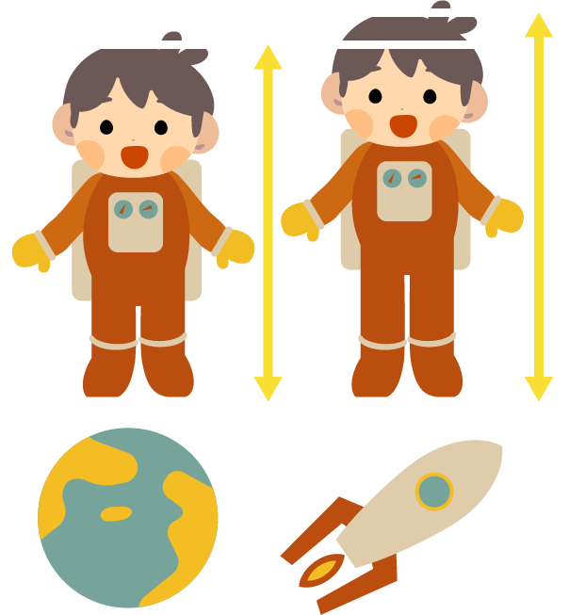
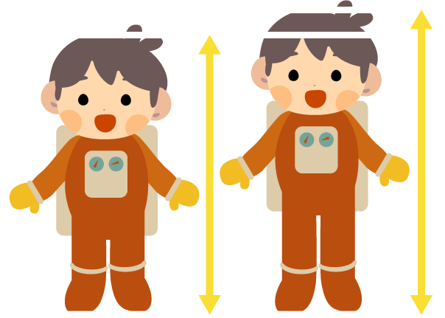
宇宙での身長を求めてみましょう！
う ち ゅ う しんちょう
もと
しんちょう
うちゅう
しんちょう
あなたの身長
宇宙での身長
しんちょう おお
あなたの身長をもとにする大きさとするとき 1.03倍にあたる大きさを求める。
ば い おお も と
わかっていることは？
・あなたの身長
・宇宙の身長は地球上にいる時の1.03倍になる
しんちょう
ばい
う ち ゅ う しんちょう ちきゅうじょう と き
ちきゅう
うちゅう
地球
宇宙
Notes:
さて、次は皆さんが宇宙に行ったら身長は何㎝になるかを求めます。
あなたの身長をもとにする大きさとする時、1.03倍にあたる大きさを求めます。
まずは式を考えてみましょう。
わかっているのは、もとにする大きさがあなたの身長で、宇宙の身長は地球上にいるときの1.03倍になることです。

Slide 22
う ち ゅ う し ん ち ょ う
宇宙でのあなたの身長を
も と
求めてみましょう！
Notes:
Thinking time

Slide 23
宇宙での身長を求めてみましょう！
う ち ゅ う しんちょう
もと
しんちょう
うちゅう
しんちょう
あなたの身長
宇宙での身長
しんちょう
おお
あなたの身長をもとにする大きさとするとき 1.03倍にあたる大きさを求める。
ば い おお も と
わかっていることは？
・あなたの身長
しんちょう
う ち ゅ う しんちょう ちきゅうじょう と き ば い
・宇宙の身長は地球上にいる時の1.03倍になる
しんちょう
地球
あなたの身長
あなたの身長×1.03
宇宙
?
0
身長
(cm)
倍
地球
宇宙
0
1
1.03
Notes:
皆さんの身長×1.03ですか？ どうしてそうなるのか、教えてください。
さっきみたいに数直線を使うとわかりやすいですね。
そう、倍にあたる大きさを求めるときはかけ算になるのですね。
ではいよいよ皆さんの宇宙での身長を出してみましょう！

Slide 24
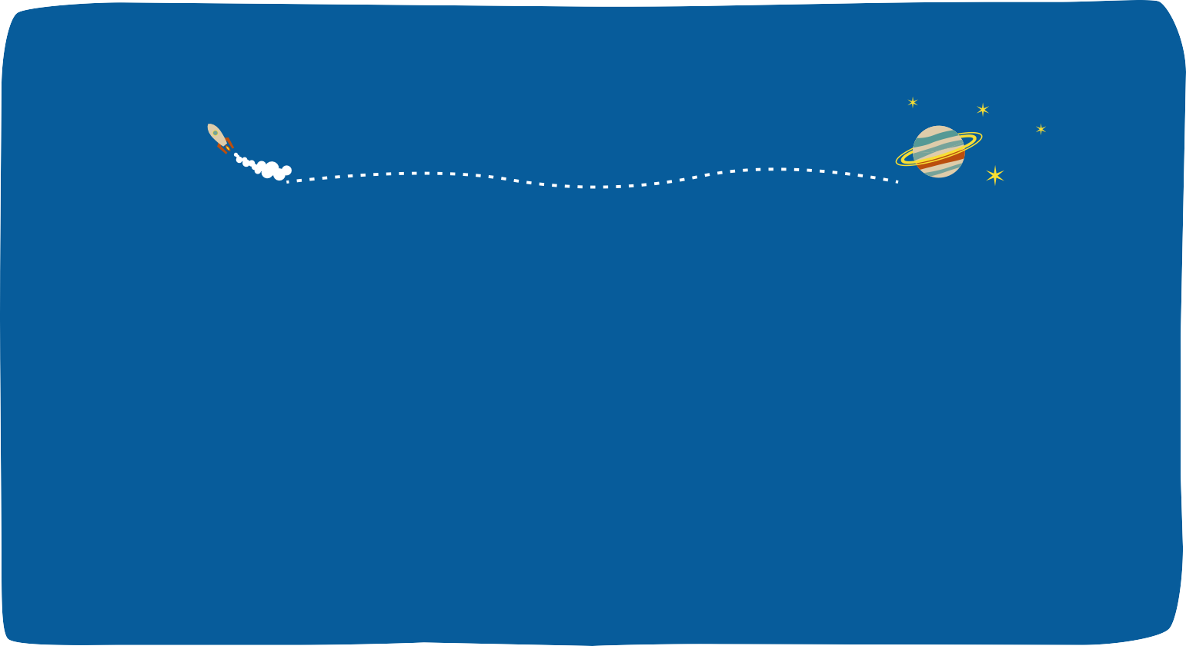
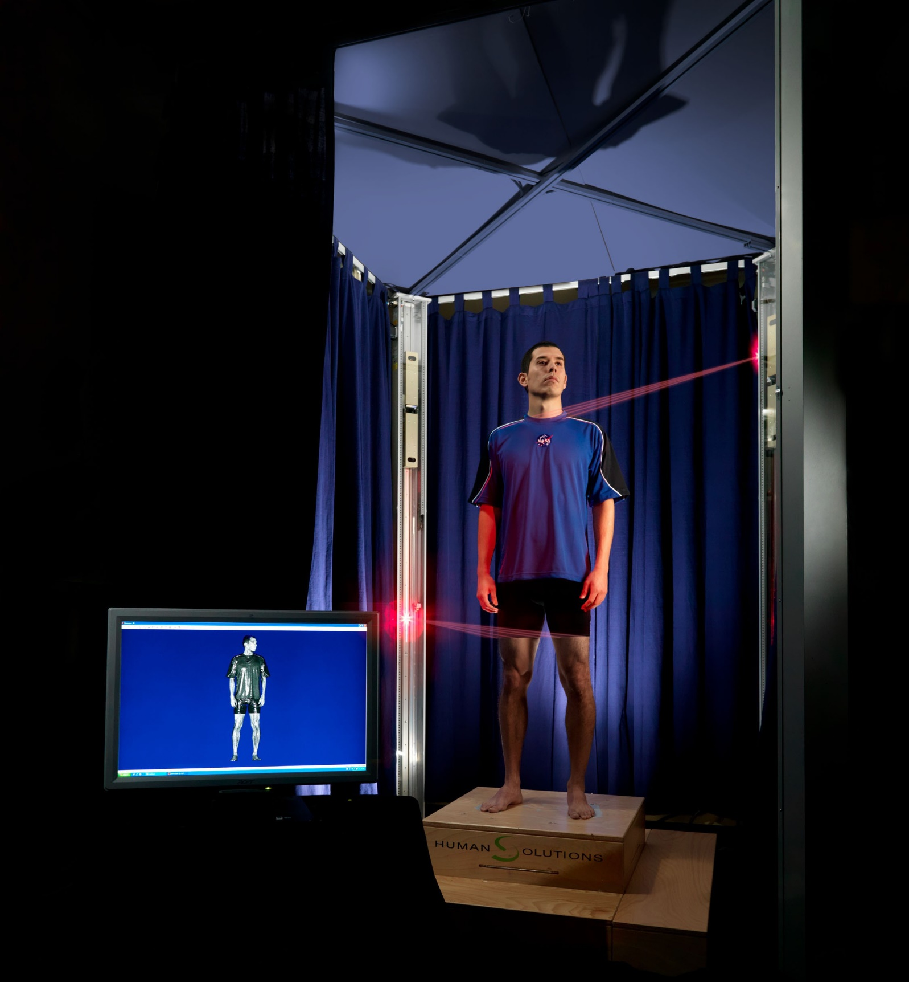
それぞれの人間は一人一人違っているが、 集団の中には傾向がある。
にんげん ひ と り ひ と り ちが
しゅうだん なか け い こ う
NASAのスダカール・ラジュール博士は
宇宙での身長の合計と地上の身長の合計から
宇宙では地上の身長の約1.03倍になることに
気がついた。
はかせ
うちゅう しんちょう ごうけい ちじょう しんちょう ごうけい
うちゅう ちじょう しんちょう やく ばい
き
©NASA
Notes:
スダカール・ラジュール博士は、宇宙飛行士が宇宙へ行くと身長が平均1.03倍になることに気が付きました。
それよりたくさん伸びる人も少ない人もいるのですが、宇宙の身長の合計と地上の身長の合計から出した結果は1.03倍ということです。

Slide 25
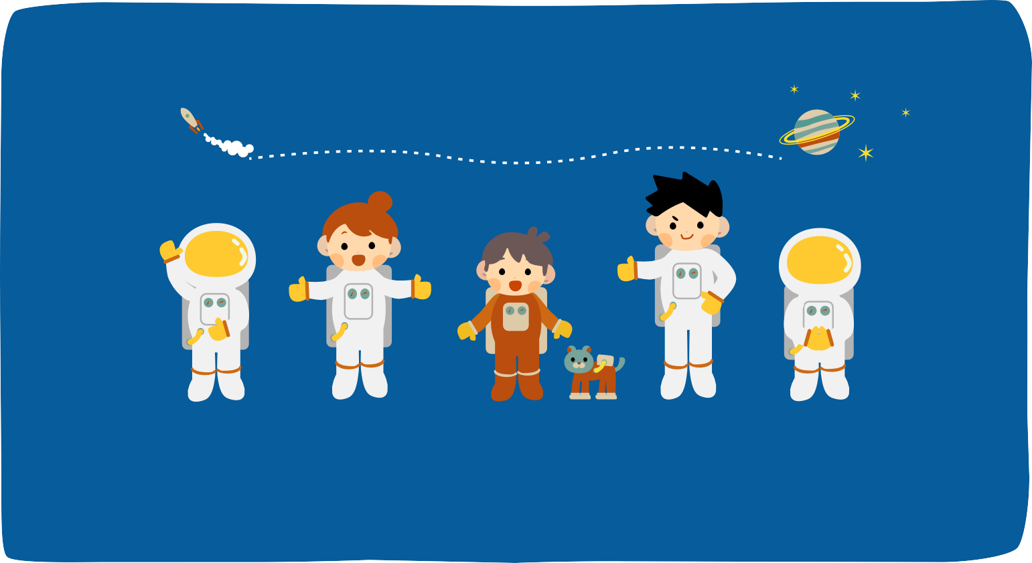
それぞれの人間は一人一人違っているが、 集団の中には傾向がある。
にんげん ひ と り ひ と り ちが
しゅうだん なか け い こ う
し ょ う す う ざ ん ざ ん
もちろん計算には、小数のかけ算やわり算も使われています。
け い さ ん
つ か
わたし
おな
私たちがしていることと同じですね！
Notes:
そして、もちろんその計算には、私たちが今学校で勉強している小数のかけ算やわり算も使われています。 私たちがしていることと同じですね！

Slide 26
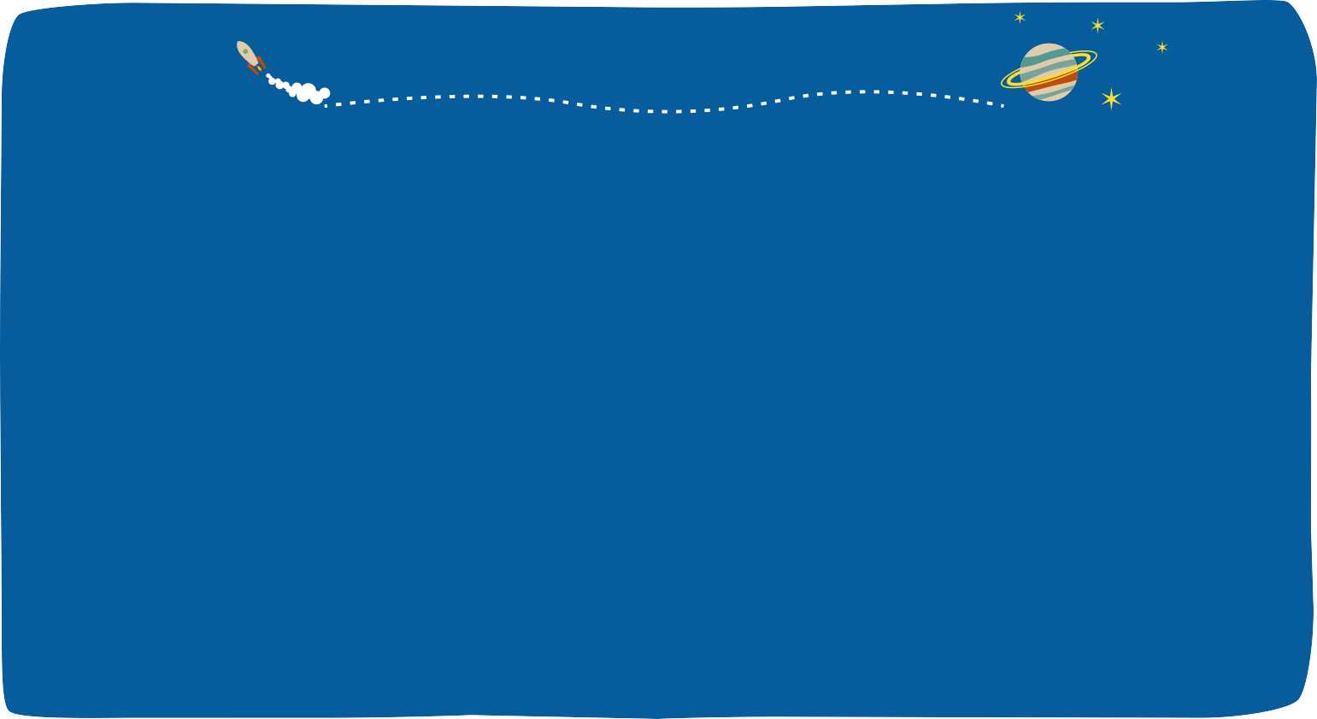
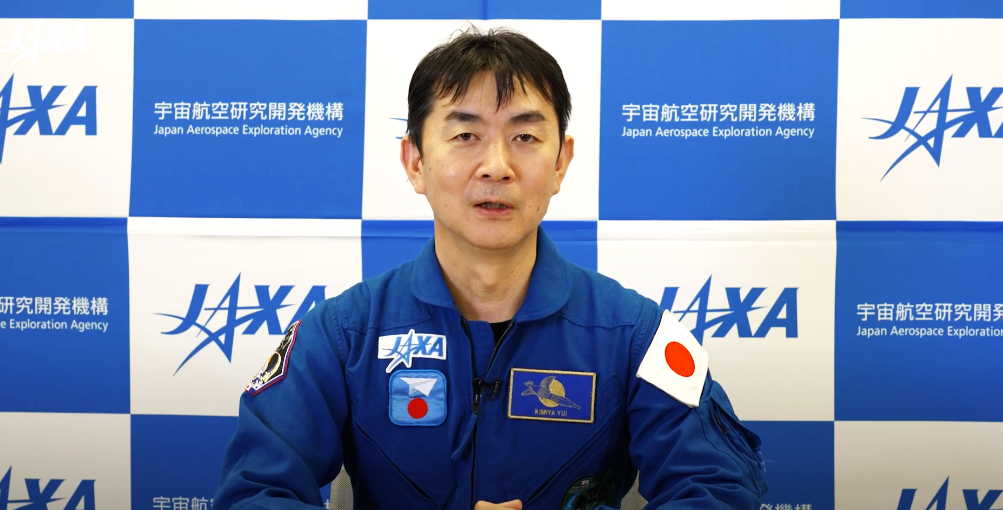
人の身長は変わる！
ひと しんちょう か
私たちのいる地球ではどうかな？
朝起きてすぐの身長と夜寝る前の身長を測って
朝の身長は夜寝る前の身長の何倍になるか求めてみよう！
わたし
ちきゅう
あさ お
しんちょう
よる ね
まえ
しんちょう
はか
あさ しんちょう よる ね まえ しんちょう なんばい もと
Notes:
さて、宇宙で身長が伸びても地上に戻ったらどうなるのでしょうか。
＜動画 14:07～＞
油井宇宙飛行士によると、元の身長に戻ったそうです。
ところで身長が伸びたり元に戻ったりするのは、宇宙にいた時だけのことなのでしょうか。
実は地上でも朝と夜の身長は変わるのです。試しに朝起きてすぐの身長と夜寝る前の身長を測ってみましょう。
もし違いが出たら、夜寝る前の身長をもとにした時、朝起きてすぐの身長が何倍になっているか、求めてみましょう。
求め方はもうわかりますね。
それでは今日の授業はここまでです。ありがとうございました。

Slide 27
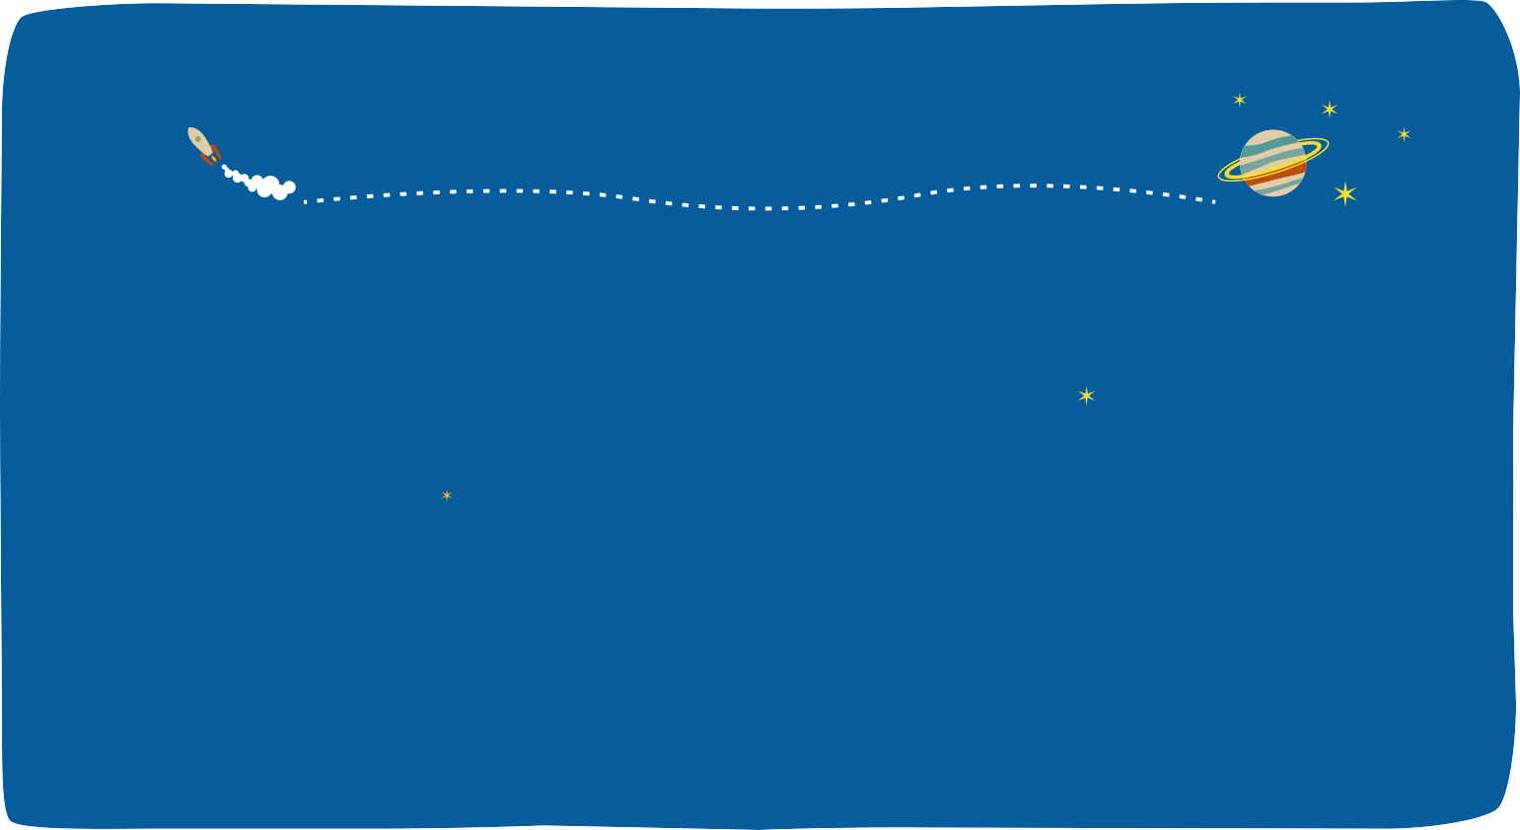
ミッションX
うちゅうひこうし しんしん
宇宙飛行士のように心身をきたえよう！
ほ ん き ょ う ざ い う ち ゅ う しんちょう な ん
本教材はミッションXの「宇宙の身長って何だろう？」をもとにしています。 ミッションXについて知りたい方は下記URLへどうぞ
し かた か き
ミッションX
ミッションX 日本事務局
ミッションX
JAXAのページ
Notes:
今日のこの教材は、「ミッションX 宇宙飛行士のように心身を鍛えよう！」の「宇宙の身長って何だろう？」をもとにしています。
ミッションXは世界各国の宇宙科学者、宇宙飛行士の運動に関わる専門家、そして宇宙機関が協力して開発した無料の教育プログラムです。
ミッションXの「月まで歩こう！」は、ミッションXのアクティビティをポイントとして登録し、ポイントをエネルギーに変換してマスコットのLUNAとLEOを月まで行かせるという、世界共通ミッションです。
アクティビティには運動もサイエンスもあります。
やってみたい、参加したい、興味がある方は、スライド下部のQR-codeから、または下記URLよりミッションXのページへどうぞ。“Go! Mission X！“
【参考URL】
・宇宙の身長って何だろう
https://trainlikeanastronaut.org/ja/whats-your-space-height/
※上記リンクの「アクティビティPDFのダウンロード」のボタンをクリックしてください。
・What's Your Space Height?(動画。英語のみ）
https://www.youtube.com/watch?v=HCfxtqWu65Q
・ミッションX 公式サイト
https://trainlikeanastronaut.org/ja/
・ミッションX 日本事務局サイト
https://sites.google.com/view/mission-x-japan
・ミッションX JAXAのページ
https://humans-in-space.jaxa.jp/biz-lab/news/detail/001153.html

